Slide 1


Реализация переданных полномочий в республике и план
на 2016 - 2017 учебный год
Габдрахманова Г.З., заместитель министра - руководитель департамента надзора и контроля в сфере образования Министерства образования и науки Республики Татарстан
Министерство образования и науки Республики Татарстан
Notes:
1

Slide 2

Риск-ориентированная модель
контрольно-надзорной деятельности
Контроль как государственная функция
Управление объектами
Для всех объектов проверки единый подход
В зависимости от результатов работы
Министерство образования и науки Республики Татарстан
Notes:
2

Slide 3
Новая модель контрольно-надзорной деятельности
Высокая зона риска
Принятие решения о проведении проверки
Формирование направлений проведения проверки
Анализ информации
Средняя зона риска
Рейтинг эффективности по разным направлениям
Низкая зона риска
Министерство образования и науки Республики Татарстан
Notes:
3

Slide 4
Рекомендации Федеральной службы по надзору в сфере образования и науки по отбору образовательных организаций для включения в ежегодный план проведения плановых проверок
Наличие положительной динамики образовательных достижений обучающихся
Наличие или отсутствие нарушений, выявленных по результатам ранее проведенных проверок
Исполнение предписаний, выданных по результатам проверок
Наличие или отсутствие подтвержденных обращений граждан по вопросам нарушений законодательства Российской Федерации в сфере образования
Инновационная активность образовательных организаций
Министерство образования и науки Республики Татарстан

Slide 5
План проверок на 2017 год
Высокая зона риска
Новошешминский, Пестречинский, Дрожжановский, Тюлячинский,
Спасский, Апастовский районы
Средняя зона риска
Елабужский, Арский, Сармановский, Тетюшский, Чистопольский,
Зеленодольский районы,
г.Набережные Челны
Низкая зона риска
Бугульминский, Лаишевский, Заинский, Кайбицкий, Лениногорский,
Муслюмовский районы
Министерство образования и науки Республики Татарстан
Notes:
5

Slide 6
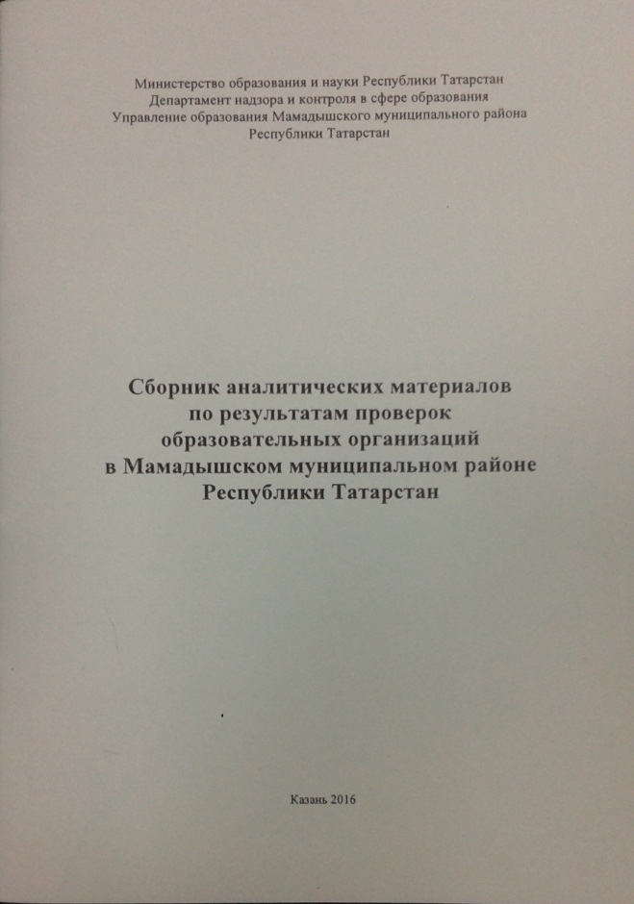
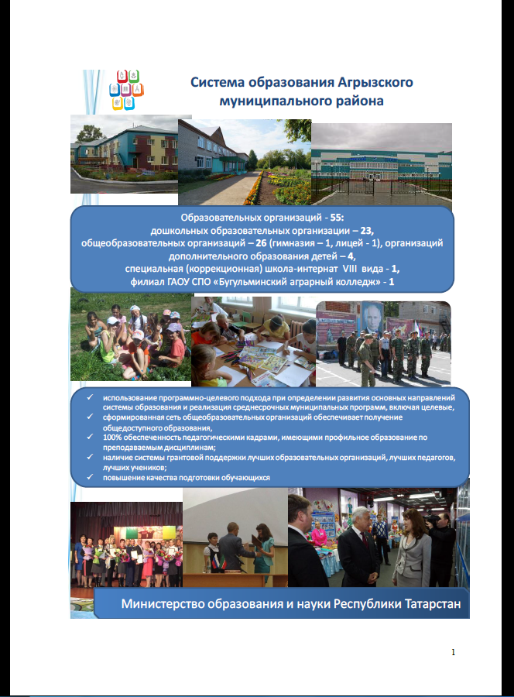
Министерство образования и науки Республики Татарстан

Slide 7
Отсутствие лицензии на право
осуществления образовательной деятельности
часть 3 статьи 19.20 КОАП
Административный штраф
на должностных лиц - от 20 000 до 30 000 рублей;
на лиц, осуществляющих предпринимательскую деятельность
без образования юридического лица, - от 10 000 до 20 000 рублей;
на юридических лиц – от 100 000 до 150 000 руб
Министерство образования и науки Республики Татарстан

Slide 8
  Нарушение порядка проведения
  государственной итоговой аттестации
  часть 4 статьи 19.30 КОАП
Административный штраф
на должностных лиц – от 20 000 до 40 000 руб
на юридических лиц – от 50 000 до 200 00руб
Министерство образования и науки Республики Татарстан

Slide 9
Нарушение порядка приема
часть 5 статьи 19.30 КОАП
Административный штраф
на должностных лиц – от 10 000 до 30 000 руб
на юридических лиц – от 50 000 до 100 00руб
Министерство образования и науки Республики Татарстан

Slide 10
Нарушение правил оказания платных услуг
часть 1 статьи 19.30 КОАП
Административный штраф
на должностных лиц – от 30 000 до 50 000 руб
на юридических лиц – от 100 000 до 200 00руб
Министерство образования и науки Республики Татарстан

Slide 11
Проведено проверок
Плановые – 433
Внеплановые по исполнению предписаний – 391
Выездные – 21
Документарные - 370
Министерство образования и науки Республики Татарстан

Slide 12
Протоколы
Ново-Савиновский
26
Московский
6
Нижнекамский
14
Авиастроительный
4

Slide 13
Государственная аккредитация образовательной деятельности
Аккредитовано
75
Переоформлено
344
Аккредитовано СПО
10
Переоформлено СПО
48

Slide 14

Лицензирование образовательной деятельности
Выдано и переоформлено
1122
Отказано в выдаче переоформлении
37

Slide 15

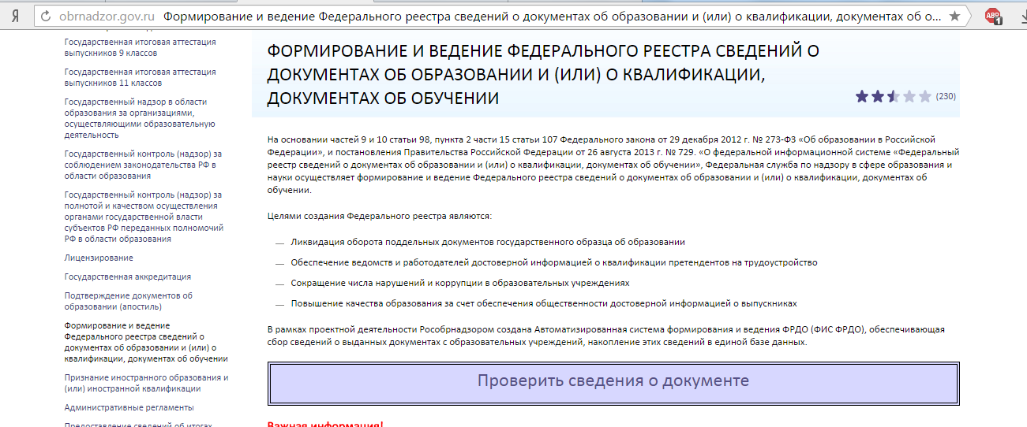
Подтверждение документов об образовании и квалификации
Федеральный закон от 28.11.2015 №330 - ФЗ
«О проставлении апостиля на Российских официальных документах, подлежащих вывозу за пределы территории Российской Федерации»
Федеральный реестр сведений о документах об образовании и (или) квалификации, документах об обучении
Министерство образования и науки Республики Татарстан

Slide 16
Направления работы в 2016 – 2017 учебном году
Переход на риск-ориентированную модель при проведении проверок
Перевод услуги лицензирования в электронный вид
Совершенствование работы по профилактике правонарушений, оказанию методической помощи муниципальным районам, обеспечение взаимодействия с учреждениями повышения квалификации
Обеспечение контрольно-надзорной деятельности за организацией ГИА, проведением олимпиад, организация конкурса на получение гранта «Лучший руководитель ППЭ»
Обеспечение работы информационной системы «Федеральный реестр сведений о документах об образовании и (или) квалификации, документах об обучении»
Министерство образования и науки Республики Татарстан
Notes:
16

